Slide 1
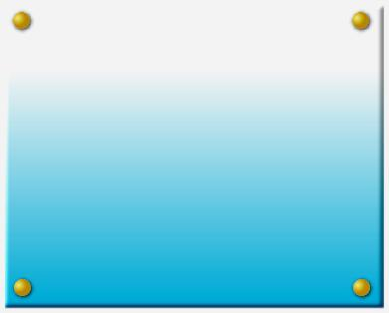
补充：
无穷积分的敛散性；
瑕积分的敛散性；
Γ−函数与B−函数 .

Slide 2
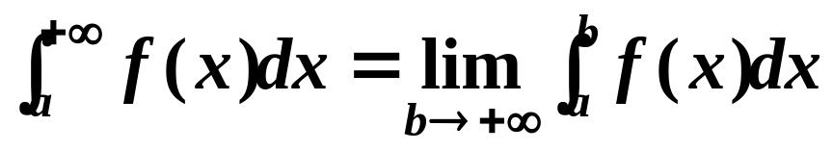
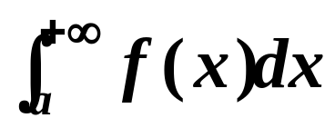
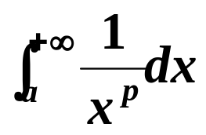
一、 无穷积分
对任意b>a，函数f(x) 在[a，b]上可积，定义
若上式右端极限存在，则称无穷积分 收敛。
例：无穷积分
解: 当P>1时收敛；当P≤1时发散。

Slide 3
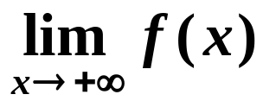
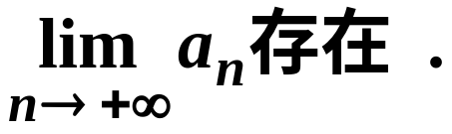
无穷积分收敛性判别法
一、 适合于非负函数判别法
引理 设函数 f(x) 在 [a，+∞）上单调上升，且有上界，则
存在。
证明：令a_{n}=f(n), 则数列{a_{n}}单调上升，且上有界。因此，由极限的单调有界法则，知

Slide 4
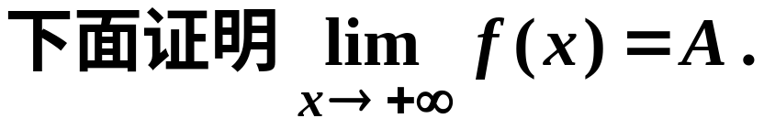
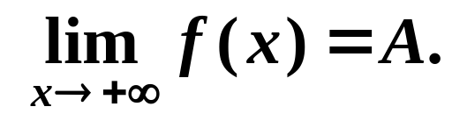
事实上：对任意x>N+1，记[x]=n，则n≤x＜n+1，且n>N。
由函数单调性知：f(n) ≤ f(x) ≤f(n+1), 即 a_{n} ≤f(x) ≤ a _{n+1}
从而有 A-ε<f(x)<A+ε，于是由极限的定义知
推论 若 f(x)在[a，+∞）上单调下降，且有下界，则
存在。

Slide 5
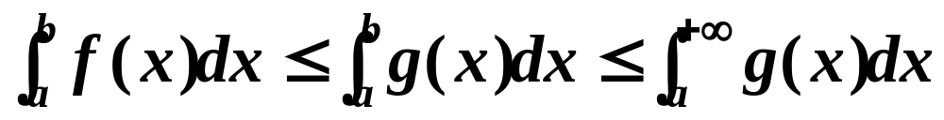
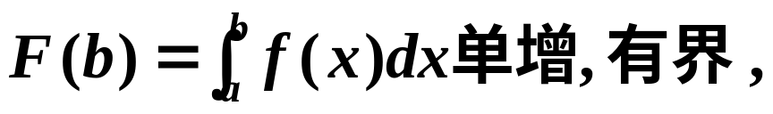

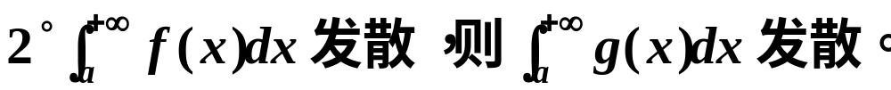
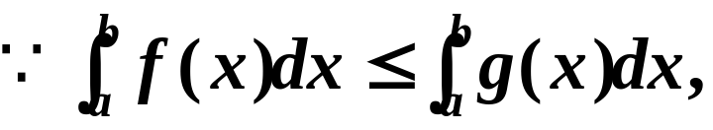
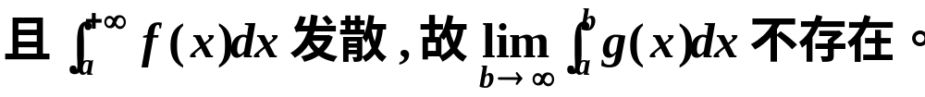
定理 I（比较判别法）当x≥a时，有0≤f(x)≤g(x)，且f(x),g(x)在任何有限区间[a,b]上可积（以下我们总这样假设），则
事实上:

Slide 6
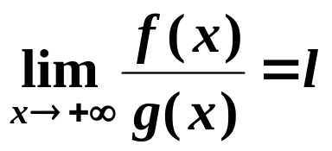
定理Ⅱ （比较判别法的极限形式）设当x≥a时，f(x)≥0，
g(x)≥0，且它们在任何有限区间[a，b]（b>a）上可积，
若 , 则

Slide 7
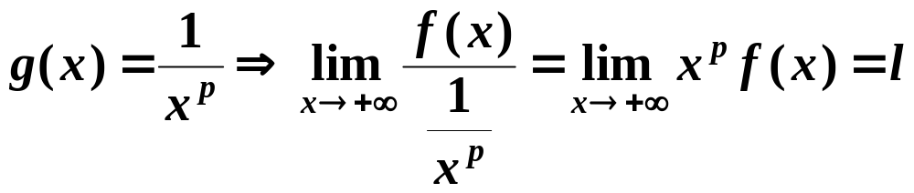
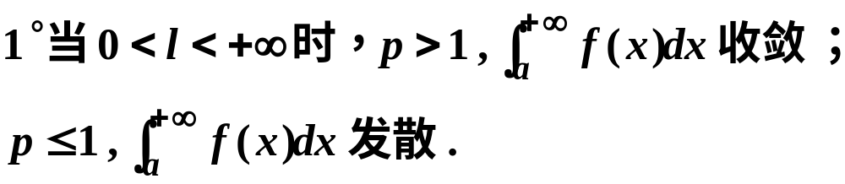
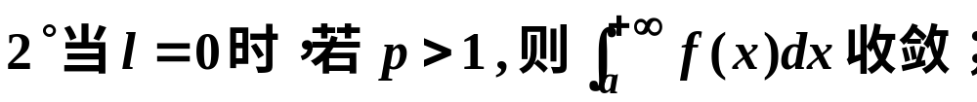
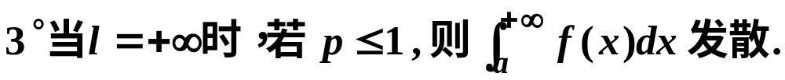
定理Ⅲ （哥西判别法）在定理Ⅱ中取

Slide 8
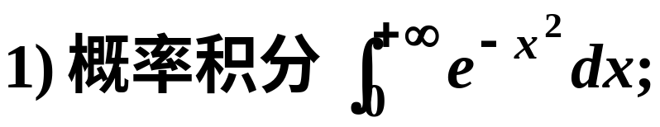
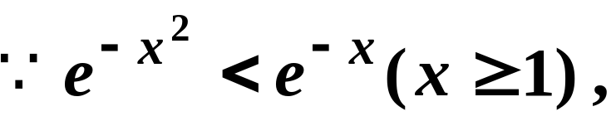


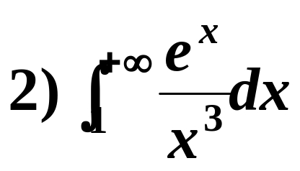
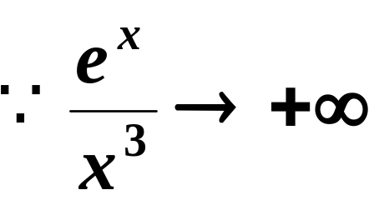
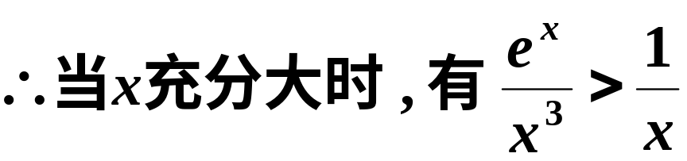
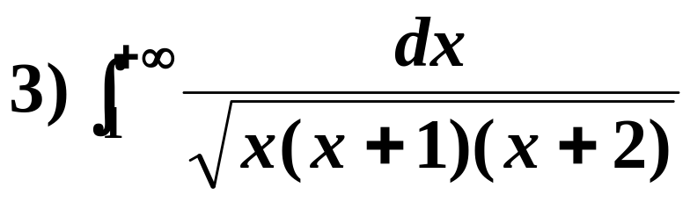
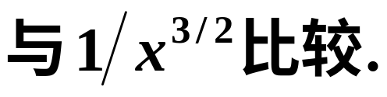
举例：讨论积分的收敛性（P48例7、8、9，例12）
故由比较判别法知：
从而…

Slide 9
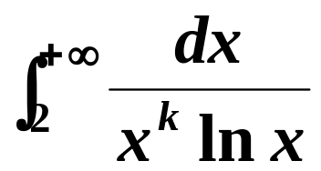
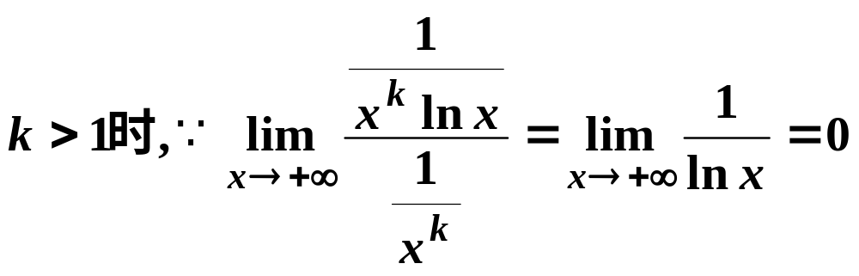
4）讨论 的收敛性，其中k>0。
解：k=1时， 发散（过去得出的结论）
k < 1时，由比较判别法知
发散；
∴ k>1时，积分收敛 。 故k≤1 时，积分发散。

Slide 10
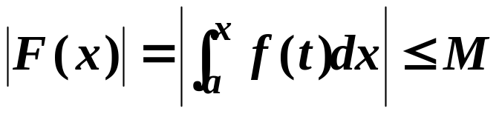
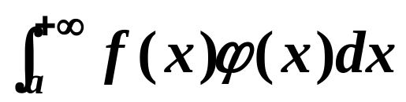


较精确的收敛性判别法:
若 i）当x→+∞时，函数 ϕ (x) 单调地趋近于零;
ii)函数f(x)有有界的原函数:
则积分 收敛(未必绝对收敛)。
绝对收敛与条件收敛

Slide 11
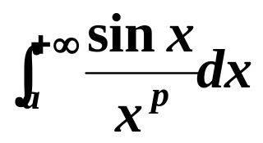
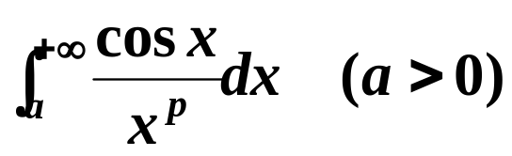
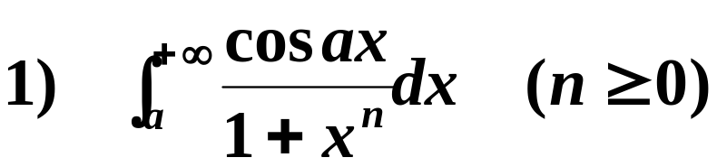
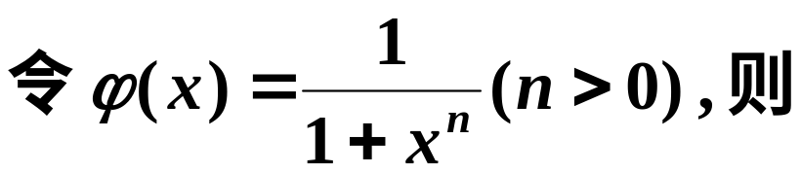
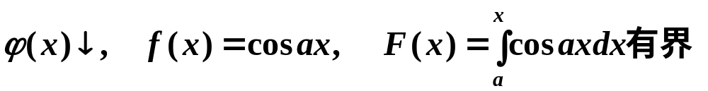
例：若p>0，积分
及 收敛。
判断积分敛散性
解: n=0时，积分发散；当n>0时，
∴原积分收敛。

Slide 12
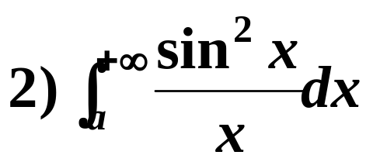
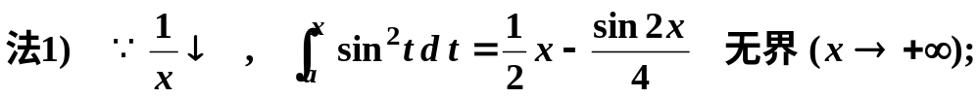
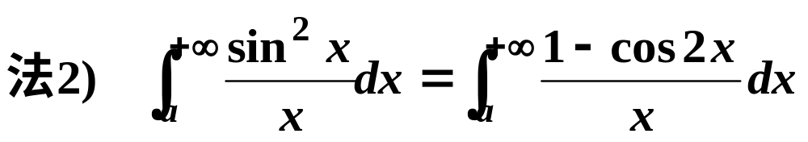
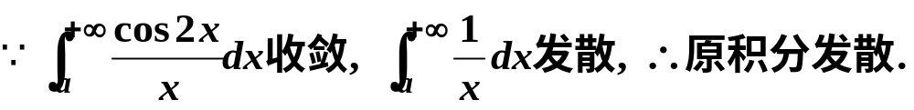

方法失效.

Slide 13
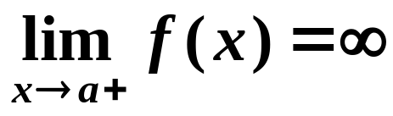
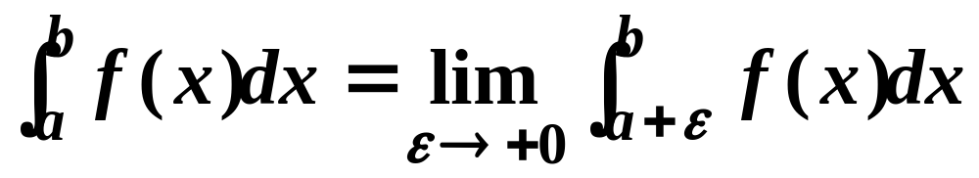
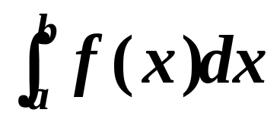
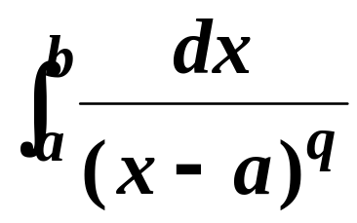
二、 瑕积分
设 f(x) 在(a,b]上有定义, 在[a+ ε ，b]上可积(0<ε<b-a) ，
f(x)在x=a点附近无界：
定义瑕积分
若上式右端极限存在，称瑕积分 收敛。
例： ，q<1 时收敛，q≥1时发散。

Slide 14


瑕积分的收敛性判别法
1. 比较判别法
非负函数 f(x)，g(x)∈C(a,b)，在点a附近无界，
在 [a+ε，b]上可积(0<ε<b-a)，且0≤f(x)≤g(x) ,

Slide 15
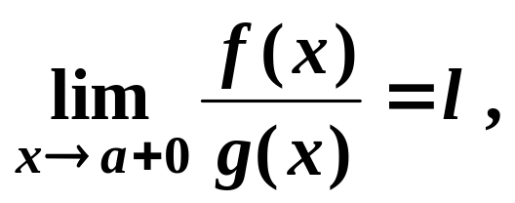
2. 比较判别法的极限形式 非负函数 f(x)，g(x)∈C(a,b)，
在点a附近无界，在 [a+ε，b]上可积(0<ε<b-a)，若
则有结论

Slide 16
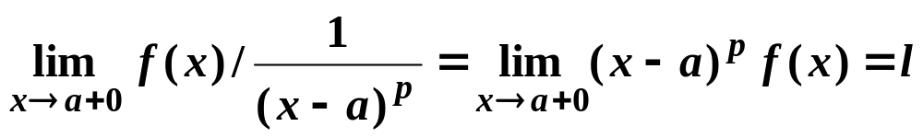
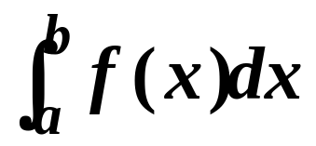
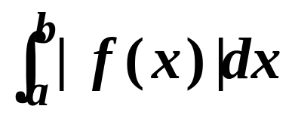
推论 f(x)∈C(a，b]，在阿a点附近无界，且
则 0<p<1 及 0≤ l <+∞时， 收敛;
P≥1及 0< l ≤+∞时， 发散。
3. 条件收敛与绝对收敛
若 收敛，则 收敛，称为绝对收敛。否则，条件收敛。

Slide 17
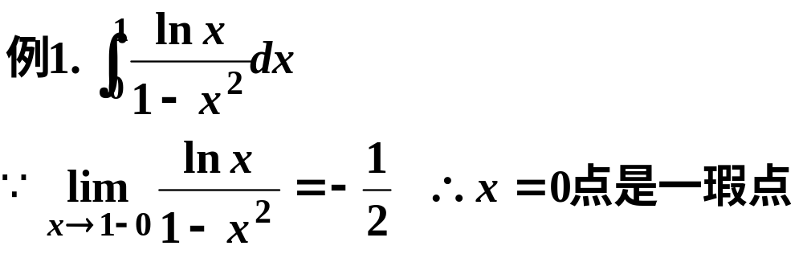


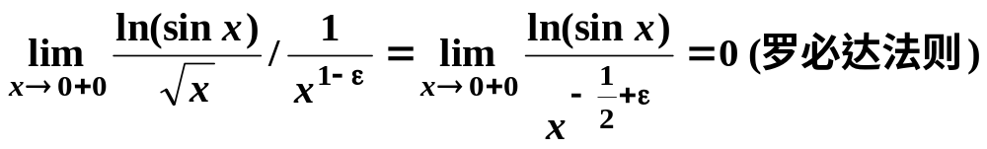

Slide 18
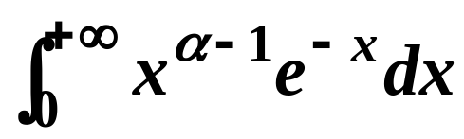
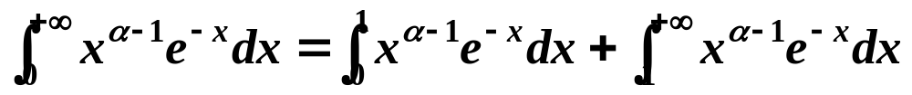


三、 Γ 函数与B函数
例1：欧拉第二积分 (P63例23，24)
讨论积分 的收敛性与参数 α 的关系。
后一积分对任何α均收敛,
前一积分与参数α的关系：
当α －1≥0时（即： α ≥1），它是(黎曼)可积的；
当α －1<0时（即： α <1），有
积分 与 有相同的敛散性，
即0< α <1时，收敛。

Slide 19



积分 与 有相同的敛散性，
即0< α <1时，收敛。
因此：当α >0时，欧拉第二积分 收敛，
称为 Γ (Gamma) 函数。
Γ函数是拉普拉斯变换的一个特例.
拉普拉斯变换
可使某些常微分方程的的到相当方便的机械的解法。

Slide 20
Г函数的性质
1) Γ( α+1 ) = α Γ( α), （ α >0）;
如果α =n+1∈N，则
Γ (n+1) = n Γ (n) = … = n! Γ(1) = n!。
当 α ∉ N 时， Γ( α ) 可以看作是阶乘的推广。
当0< α <1时， Γ( α ) 的值可以查 Γ 函数表获得。
利用递推公式： Γ( α +1) = α Γ( α ) 就可以求得任何
α >0的 Γ( α ) 函数值。

Slide 21







（给结论，不证明）
例1：证明泊桑积分（Poisson）：
利用递推公式:

Slide 22



例2.欧拉第一积分
讨论积分 的收敛性与参数
p，q的关系。
当p<1时，被积函数在x=0点附近无界；当q<1时，
被积函数在x=1点附近无界 . 将积分分成两部分：
当 1-p<1时（即：p>0） 收敛;

Slide 23



当1-q<1时（即：q>0）， 收敛；
综上：当p>0，q> 0时，积分 收敛。
称为贝塔（Beta)函数。

Slide 24




B函数的性质
1）B ( p，q ) = B ( q，p ) (令: x=1－y代入B ( p，q ) )

Slide 25





对任意的p,q∈R⁺，有
解: 是上例中 p=1，q=1/2 , α=1/4 的情形，故

Slide 26






Γ( α+1 ) = α Γ( α)

Slide 27








a>1收敛，a≤1发散。

Slide 28




故原积分在α<1，β<1时收敛。
补充定义后，得到一个定积分。

